Slide 1
Elastisidad ng Suplay

Slide 2
Elastisidad ng Suplay
Iba-iba ang antas ng pagtugon ng suplay sa pagbabago ng presyo. Nasusukat ito sa paghahati sa bahagdan ng pagbabago sa dami ng suplay gamit ang pagbabago ng presyo. Sa pagkuha ng elastisidad, maaaring gamitin ang sumusunod na equation:
Gumamit ng hypothetical na datos na ihahalili sa pormula:
Q1 = 70 P1 = ₱60
Q2 = 100 P2 = ₱70
Q2 – Q1
Q1 + Q2
2
P2 – P1
P1 + P2
2
Ep
100 – 70
70 + 100
2
70 – 60
60 + 70
2
30
170
2
10
130
2
30
85
65
10
1,950
850
Eps = = = = = 2.29 (elastik)

Slide 3
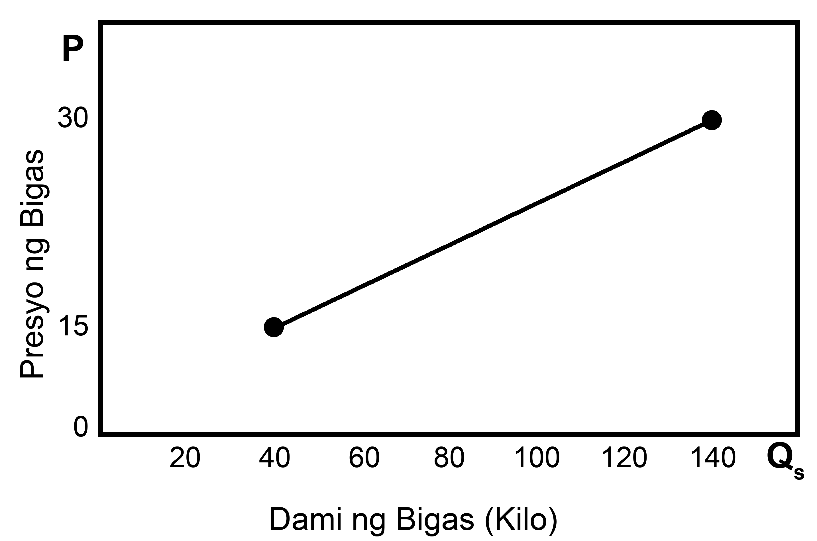
Mga Uri ng Elastisidad
1. Elastik – ang supply curve ay masasabing elastik kung mas malaki sa isang porsiyento ang pagbabago ng porsiyento ng suplay ng produkto o serbisyo kaysa sa porsiyento ng pagbabago sa presyo. Ito ay nagagawa ng mga prodyuser kapag mahalaga ang produktong ipagbibili tulad ng bigas, langis, asukal, at iba pang pangunahing pangangailangan.

Slide 4
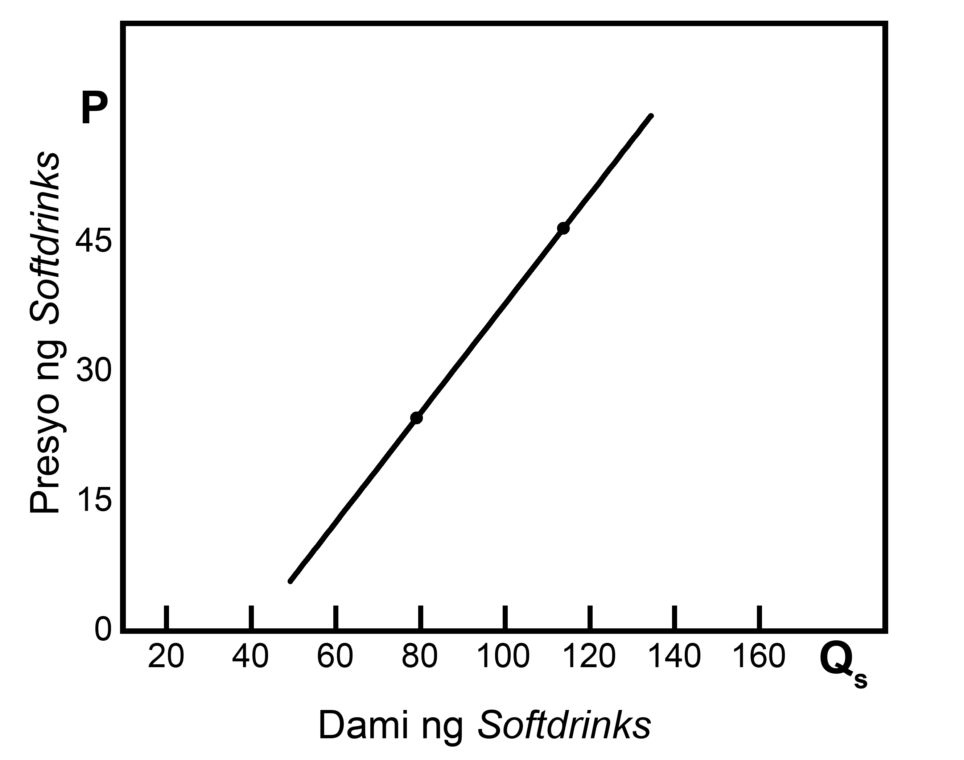
Mga Uri ng Elastisidad
2. Di-elastik – ang supply curve ay masasabing di-elastik kung mas malaki sa isang porsiyento ang pagbabago ng presyo kaysa sa porsiyento ng pagbabago ng suplay. Masasabi na ang pagkakataong ito ay hindi gaanong naaapektuhan ng presyo ang suplay dahil maaaring ang produktong ito ay hindi gaanong kailangan o maraming pamalit.

Slide 5
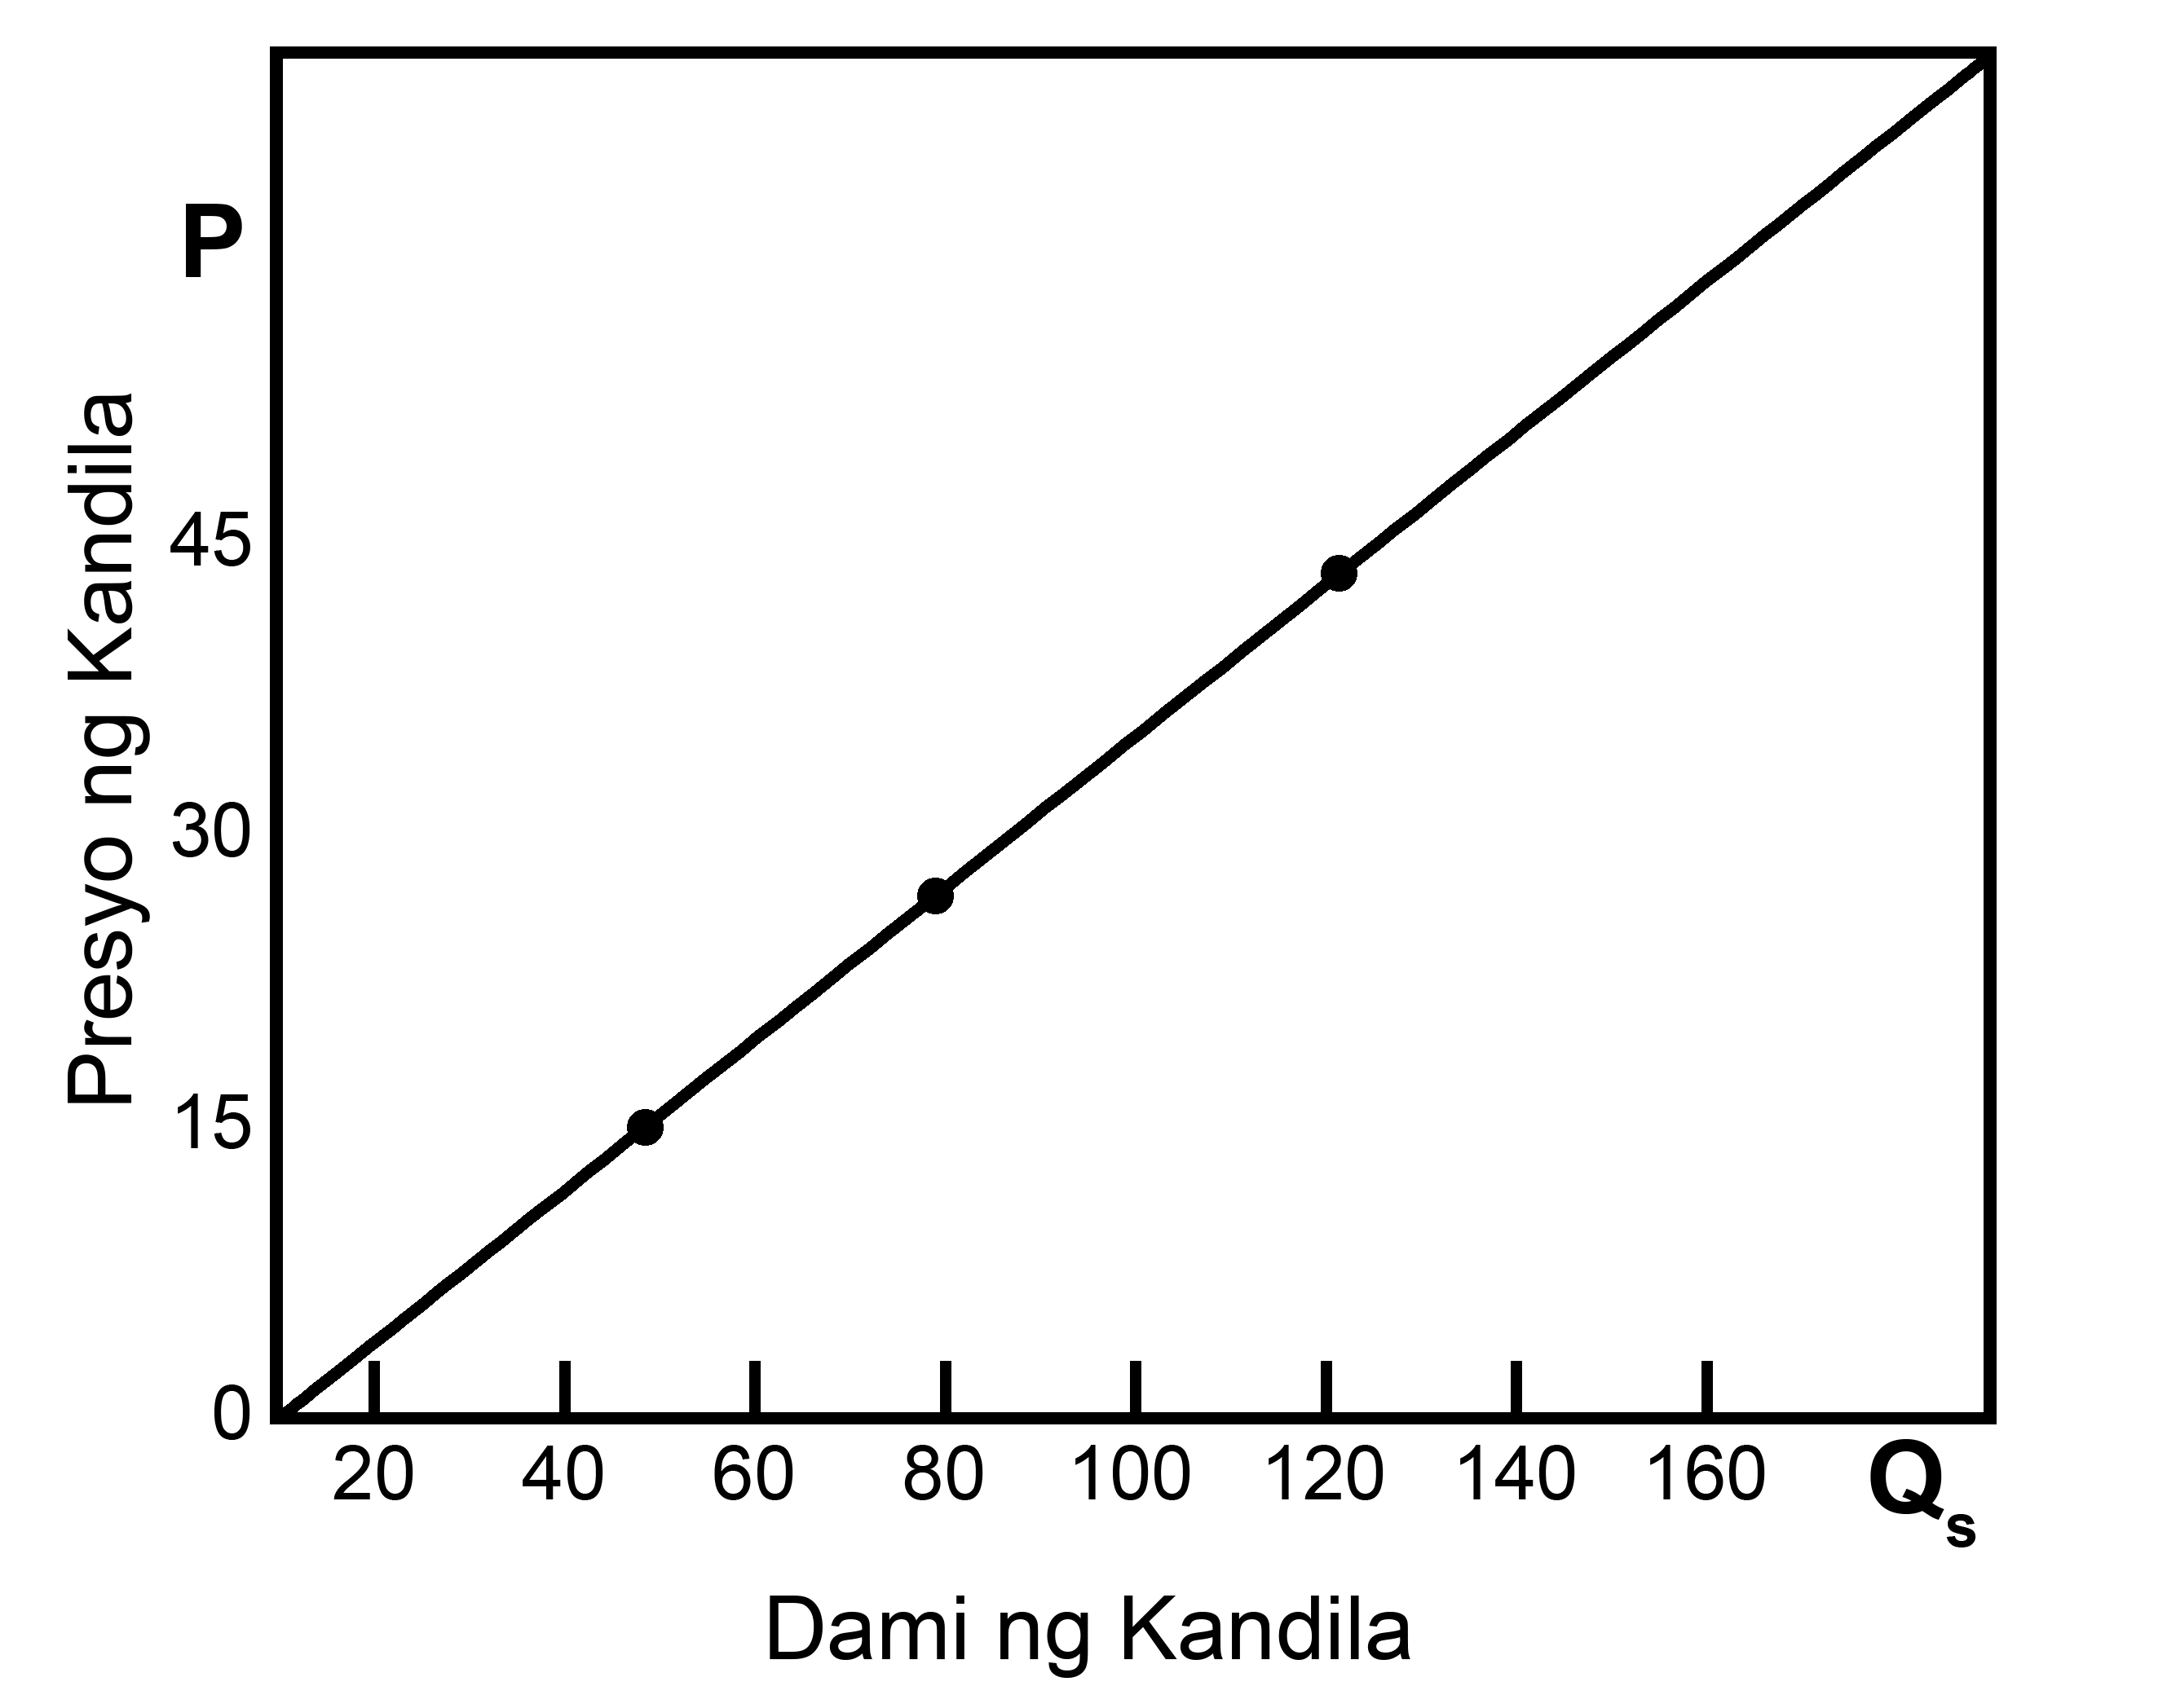
Mga Uri ng Elastisidad
3. Unitary – ito ang elastisidad kung magkapareho lang ang pagbabago ng porsiyento ng suplay at presyo. Ito ay nangyayari kung ang produkto ay minsan o bihira lamang ipagbili ng prodyuser.

Slide 6
Pagsasanay
I. Panuto: Sagutin ang mga tanong sa ibaba upang maipakita ang iyong pag-unawa sa elastisidad ng suplay.
  Paano nasasabing may elastik ang pagbabago ng suplay sa itinakdang pagbabago ng presyo nito?
  Paano ipinakikita ng elastisidad ang ugnayan ng mga salik na nakaapekto sa suplay ng mga produkto at serbisyo?

Slide 7
Mga Gabay na Kasagutan
Masasabing elastik ang pagbabago sa suplay kung higit sa isang porsiyento ang pagbabago nito kaysa sa pagbabago ng presyo.
Pinagtitibay nito ang konsepto ng ceteris paribus o pagpapalagay na presyo ang higit na nakaaapekto sa prodyuser sa kaniyang pagtatakda ng dami ng suplay na kaya niyang ipagbili sa pamilihan.

